Slide 1
LIBRARY VIEWER
INTRODUCCIÓN

Slide 2





INTRODUCCIÓN
Breve reseña

Slide 3

INTRODUCCIÓN
Breve reseña

Slide 4
LIBRARY VIEWER
DIVISIONES Y ARCHIVOS BINARIOS

Slide 5
DIVISIONES Y ARCHIVOS BINARIOS
Divisiones
Módulo de socios
Módulo de biblioteca
Profesionales
Libros
Estudiantes
Objetos
Módulo de prestamos
Préstamo de libros
Préstamo de objetos

Slide 6

DIVISIONES Y ARCHIVOS BINARIOS
Archivos binarios
Módulo de socios
Módulo de biblioteca
Socios.dat
Profesionales.dat
Libros.dat
Objetos.dat
Módulo de prestamos
Prestamos_L.dat
Prestamos_O.dat

Slide 7
LIBRARY VIEWER
FUNCIONAMIENTO

Slide 8
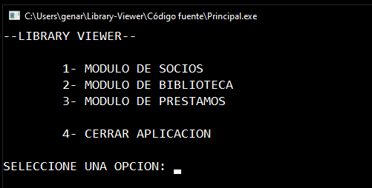



FUNCIONAMIENTO
Menú principal

Slide 9
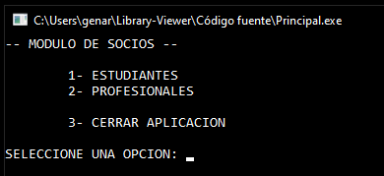

FUNCIONAMIENTO
Módulo de socios
FUNCIONES
Listar socios
Nuevo socio
Editar socio
Eliminar socio
Buscar socio

Slide 10
FUNCIONAMIENTO
Módulo de socios
Registro de profesionales
Id: cadena
Apellido y nombre: cadena
Teléfono: cadena
DNI: cadena
Borrado: booleano
Préstamo: entero
Estudiantes.dat
Profesionales.dat
Registro 1
Registro 2
Registro 3
…
Registro N
FEOF
Registro 1
Registro 2
Registro 3
…
Registro N
FEOF
Registro de estudiantes
Id: cadena
Apellido y nombre: cadena
Turno: cadena
Curso: cadena
DNI: cadena
Borrado: booleano
Préstamo: entero

Slide 11
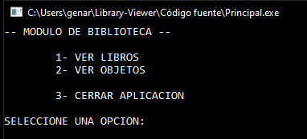

FUNCIONAMIENTO
Módulo de biblioteca
FUNCIONES
Listar
Nuevo
Editar
Eliminar
Buscar

Slide 12
FUNCIONAMIENTO
Módulo de biblioteca
Registro de libros
Código: cadena
Título: cadena
Editorial: cadena
Sección: cadena
Autor: cadena
Existencias: entero
Borrado: booleano
Prestado: entero
Libros.dat
Objetos.dat
Registro 1
Registro 2
Registro 3
…
Registro N
FEOF
Registro 1
Registro 2
Registro 3
…
Registro N
FEOF
Registro de objetos
Código: cadena
Nombre: cadena
Existencias: cadena
Borrado: booleano
Prestado: entero

Slide 13
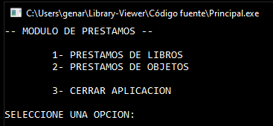
FUNCIONAMIENTO
Módulo de préstamos
FUNCIONES
Listar
Nuevo
Editar
Completar
Buscar

Slide 14
FUNCIONAMIENTO
Registro de préstamos/libros
Módulo de préstamos
Código: cadena
Código de libro: cadena
Id de prestatario: cadena
Apellido y nombre: cadena
DNI: cadena
Teléfono: cadena
Cantidad: entero
Fecha: Struct “Fecha”, entero
Borrado: booleano
Prestamos_L.dat
Prestamos_O.dat
Registro 1
Registro 2
Registro 3
…
Registro N
FEOF
Registro 1
Registro 2
Registro 3
…
Registro N
FEOF
Registro de préstamos/objetos
Código: cadena
Objeto: cadena
Id de prestatario: cadena
Apellido y nombre: cadena
DNI: cadena
Teléfono: cadena
Cantidad: entero
Fecha: Struct “Fecha”, entero
Borrado: booleano

